Slide 1
Селекция
Себельдина Н.Н., учитель биологии МБОУ СОШ №7, г. Нижний Новгород

Slide 2
Селекция - наука о выведении новых и совершенствование существующих сортов растений, пород животных и штаммов микроорганизмов с необходимыми человеку свойствами
Сорт, порода, штамм - это популяция организмов (растений, животных и микроорганизмов), искусственно созданная человекам, которая характеризуется определенным генофондом, наследственно закрепленными морфологическими и физиологическими признаками
Основные методы селекции:
Отбор
Гибридизация
Мутагенез
Клеточная и генная инженерия

Slide 3
Задачи селекции
Повышение продуктивности сортов растений, пород животных и штаммов микроорганизмов
Изучение разнообразия организмов, являющихся объектами селекционной работы
Анализ закономерностей наследственной изменчивости при гибридизации и мутационном процессе
Исследование роли среды в развитии признаков и свойств организмов
Разработка систем искусственного отбора, способствующих усилению и закреплению полезных для человека признаков у организмов с разными типами размножения
Создание устойчивых к заболеваниям и климатическим условиям сортов и пород
Получение сортов, пород и штаммов, пригодных для механизированного промышленного выращивания, разведения и уборки

Slide 4
Методы селекции
Искусственный отбор
Массовый отбор
Индивидуальный отбор
Выделяют группу особей с желаемыми признаками. Потомство неоднородно и дает расщепление
Выделяют единичные особи с ценными качествами и отдельно выращивают их потомство
Чистая линия - группа генетически однородных организмов, являющихся ценным исходным материалом для селекции

Slide 5
Гибридизация
Неродственная
(аутбридинг)
Внутривидовая
Межвидовая
(отдаленная)
Близкородственная
(инбридинг)

Slide 6
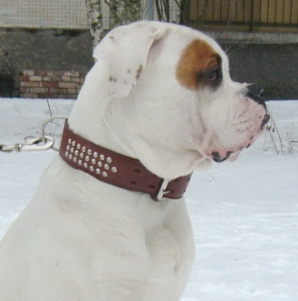
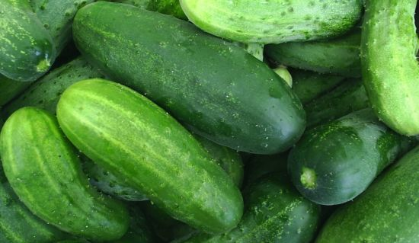
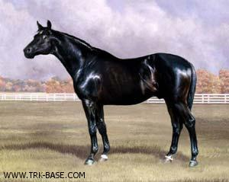
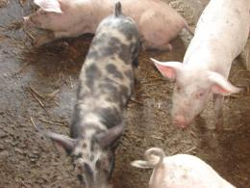
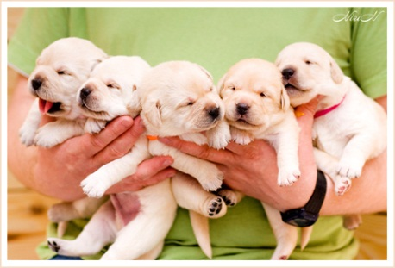
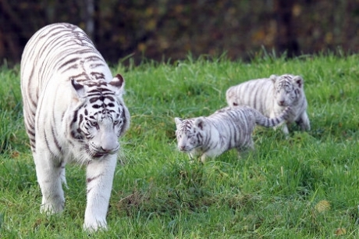
Инбридинг -
это спаривание близких родственников, например, отца с дочерью, матери с сыном, брата с сестрой и т.п. Инбридинг никогда не следует применять, если нет уверенности в том, что поголовье абсолютно здорово как физически, так и психически. При таком способе разведения строго обязательна отбраковка всего племенного материала, не удовлетворяющего стандартам. Если худшие животные не уничтожаются, им не следует выдавать родословных и уж, конечно, никогда не следует получать от них потомства. Некоторая часть лучшего в мире поголовья лошадей, коров, свиней, собак и других домашних животных была получена путем инбридинга. Но, применяя инбридинг без достаточных знаний, можно погубить породу за несколько генераций

Slide 7
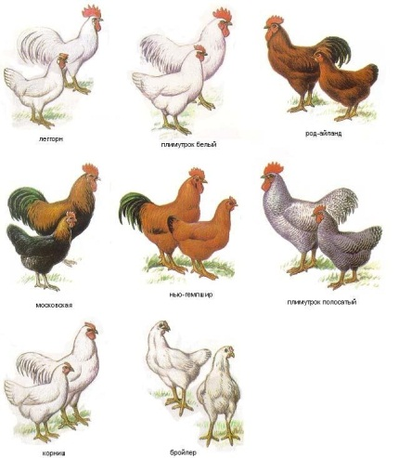
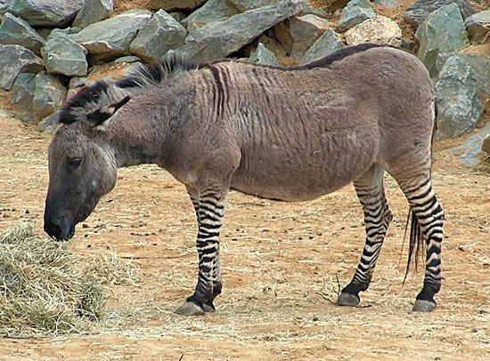
При гибридизации особей разных линий удается получить гетерозиготные гибриды, превосходящие по своим качествам родительские формы. В этом случае проявляется эффект гетерозиса - гибридной силы
Неродственная гибридизация может быть внутривидовой - скрещивание особей разных сортов или пород одного вида и отдаленной - скрещивание особей разных видов и родов

Slide 8
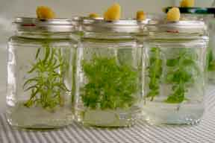
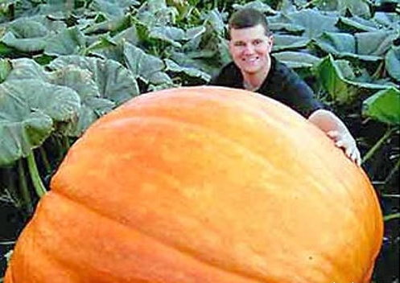
Клеточная инженерия
Основана на культивировании отдельных клеток и тканей на искусственных питательных средах. Такие клеточные культуры используются для синтеза ценных веществ, производства незараженного посадочного материала, получения клеточных гибридов
Генная инженерия - это целенаправленный перенос нужных генов от одного вида живых организмов в другой, часто очень далеких по своему происхождению. Это перспективное направление, которое позволит целенаправленно улучшать наследственные качества организмов, получать ценные биологически активные вещества

Slide 9
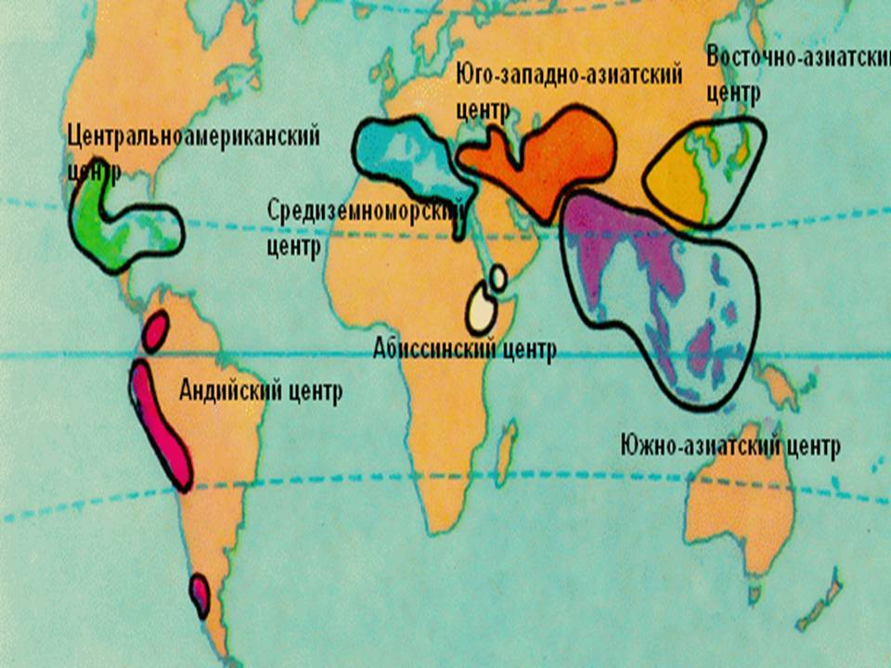
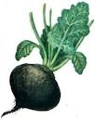
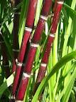
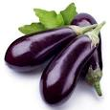
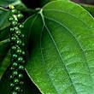
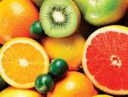
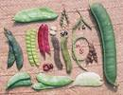
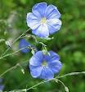
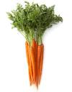
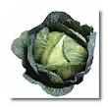
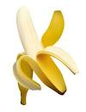
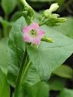
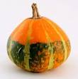
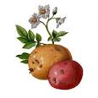
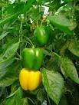
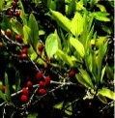
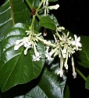
Селекция растений
Центры происхождения культурных растений
1. Восточноазиатский
20%
соя, просо, гречиха, плодовые: вишня, слива; овощные – редька
2.Южноазиатский тропический
50%
рис, сахарный тростник, огурец, баклажан, черный перец, цитрусовые
3. Юго-Западноазиатский 4. Средиземноморский
14% 11%
Мяг. пшеница, рожь, бобовые, лен, конопля, репа, морковь, чеснок, виноград, и др. Капуста, сахарная свекла, маслина, клевер, чечевица
5. Абиссинский 6. Центральноамериканский 7. Южноамериканский
Тв. пшеница, ячмень, сорго, кофе, банан Кукуруза, подсолнечник, хлопчатник, какао, табак, тыква Картофель, томат, сл. перец, ананас,
кокаиновое дерево, хинное дерево

Slide 10
Закон гомологических рядов наследственной изменчивости
«Виды и роды, генетически близкие, характеризуются сходными рядами наследственной изменчивости с такой правильностью, что, зная ряд форм в пределах одного вида, можно предвидеть нахождение параллельных форм у
других видов и родов. Чем ближе генетически расположены в общей системе роды и виды, тем полнее сходство в рядах их изменчивости. Целые семейства растений в общем характеризуются определенным циклом изменчивости, проходящей через все роды и виды, составляющие семейства»
В ходе последующих наблюдений было выявлено, что данный закон распространяется не только на растения, но и на животных и микроорганизмы

Slide 11
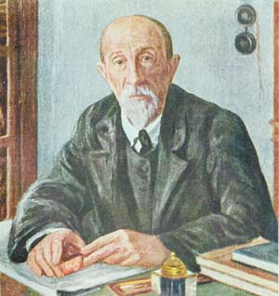
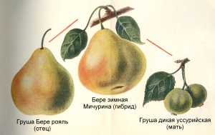
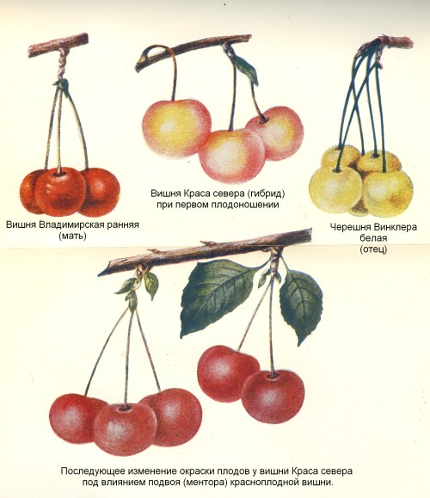
Основные методы селекции растений
Массовый и индивидуальный отбор. Селекционер не создает ничего нового, а выделяет растения с полезными качествами, уже имеющееся в популяции. Например: сорт яблони Антоновка
Гибридизация с последующим отбором. Этот метод используется для создания сортов растений с запрограммированными качествами
Иван Владимирович Мичурин (1855-1935)
Скрещивание географически отдаленных форм – с целью сочетать в гибриде нужные качества
Биологически отдаленная гибридизация – скрещивание представителей разных видов и родов для получения новых форм растений с нужными свойствами
Метод ментора – «воспитание» в гибридном сеянце желательных качеств (усиление доминирования), для чего сеянец прививают на растение-воспитатель (ментор)
японская черемуха (а) х вишня (в) =
церападус (б)

Slide 12
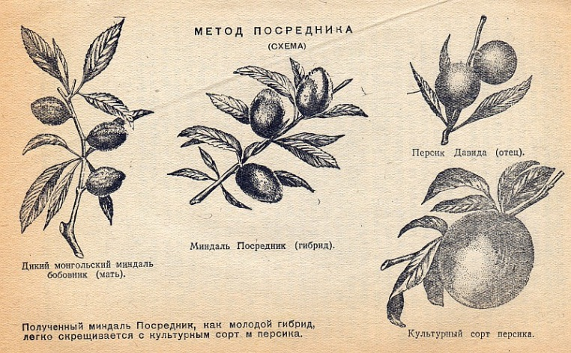
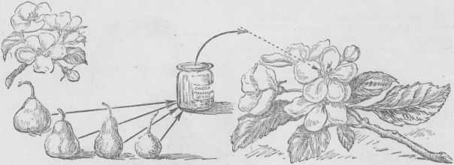
Воздействие условиями среды – при воспитании молодых сеянцев большое внимание уделяется характеру и интенсивности питания, воздействия низкими температурами, частыми пересадками. В результате происходит закалка гибридных сеянцев, а затем производится отбор наиболее выносливых растений
Метод посредника – использование дикого вида в качестве посредника при отдаленной гибридизации для преодоления нескрещиваемости
Смешение пыльцы – для преодоления межвидовой нескрещиваемости смешивают пыльцу материнского и отцовского растений. Своя пыльца раздражала рыльце, оно воспринимало чужую пыльцу, и происходило оплодотворение. Затем производится отбор гибридных сеянцев

Slide 13
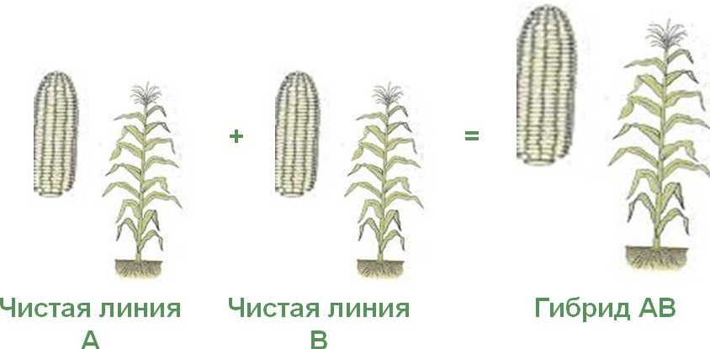
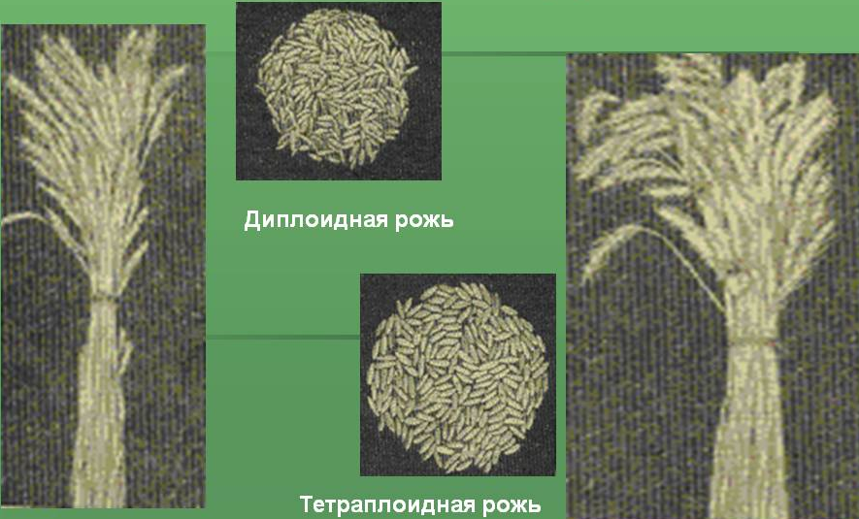
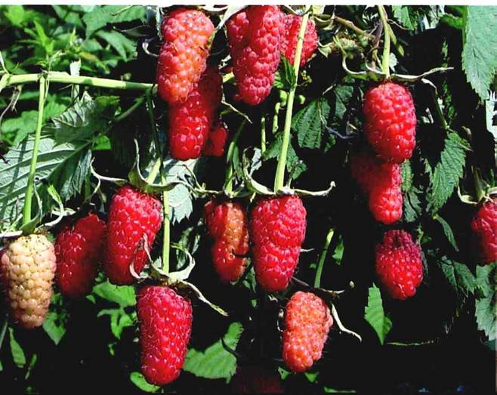
Гетерозис
В селекции растений широко применяется явление гетерозиса. Сначала выводят ряд отличающихся друг от друга чистых линий, а затем проводят межлинейное скрещивание. Эта методика применяется для получения высоких урожаев кукурузы, огурцов, томатов и др.
Полиплоидия
Полиплоидию издавна использовали при создании сортов пшеницы, овса, картофеля, хлопчатника, плодовых, декоративных и других культур. Полиплоидные растения появились в популяциях случайно в результате естественных мутаций. В настоящее время применяют методы искусственного получения полиплоидов, воздействуя на растения разными мутагенами.
Полиплоиды растений могут отличаться более крупными размерами, высокой урожайностью

Slide 14
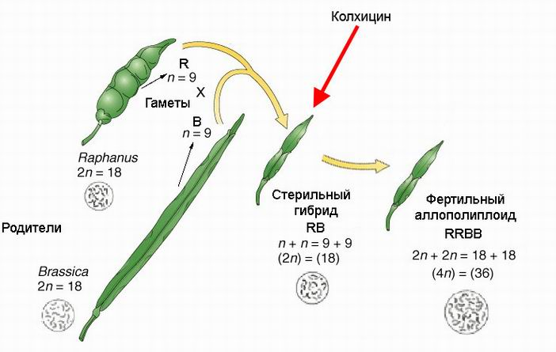
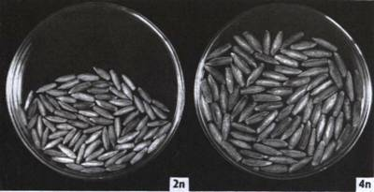
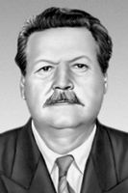
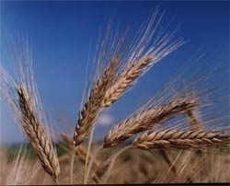
Отдаленная гибридизация
Позволяет в одном организме совместить признаки, характерные для растений разных видов и даже родов. Получать такие формы из-за нескрещиваемости родителей и бесплодия гибридов очень сложно. Стерильность гибридов связана с содержанием в геноме различных хромосом, которые в мейозе не конъюгируют. Для восстановления плодовитости у отдаленных гибридов Г.Д. Карпеченко в 1924 г. предложил использовать метод полиплоидии
В 1888 г. немецкий селекционер Ришпау получил гибрид пшеницы и ржи, названный тритикале. Сейчас много сортов тритикале: Житница 1, Ставропольская 1, ВОСЕ 1.
Н.В. Цицин таким путем скрестил пшеницу с пыреем ползучим и получил многолетнюю пшеницу. Размеры зерна у диплоидной ржи (слева) и тетраплоидной ржи (справа)
тритикале

Slide 15
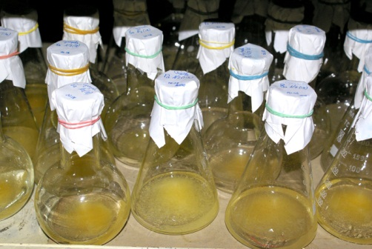
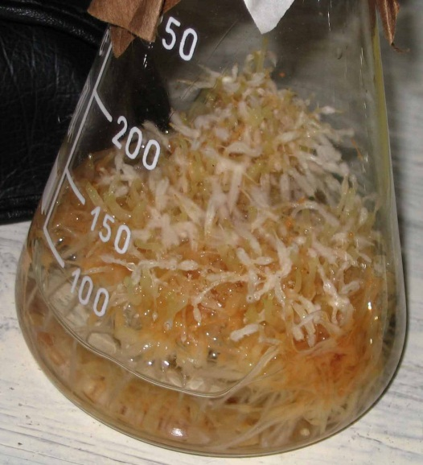
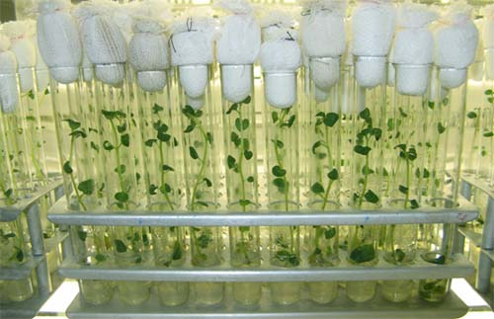
Методы клеточной инженерии
Тотипотентность – сохранение клетками способности к реализации всего находящегося в ней генетического материала. То есть каждая живая клетка растения «помнит» и может при необходимости «воспроизвести» всю информацию о жизнедеятельности растения. И из любой живой клетки растения можно получить целое растение. Не важно, что вы возьмете – клетки корня, листа, лепестка или даже тычинки. При правильно подобранной питательной среде из изолированных клеток вы можете вырастить целое растение. При желании можно вырастить (и выращивать длительно) не целое растение, а какую-либо его часть – например, корни (существует такая корневая культура женьшеня), листья. Можно даже получить культуру эмбриоидов – растительных эмбрионов. Главное – «сказать» клеткам, что от них хотят
Суспензия культуры клеток растений
Растение выращенное из культуры клеток
Корневая культура женьшеня
Размножение цветковых растений

Slide 16
Селекция животных
Особенности селекции животных:
животные размножаются только половым путем
количество особей в потомстве невелико
применяется только индивидуальный отбор
некоторые признаки непосредственно у производителей не проявляются (жирномолочность или яйценоскость у самцов)
испытание по потомству
большое значение имеет экстерьер – совокупность внешних признаков животного
Направления селекции животных:
сочетание высокой продуктивности с приспособленностью пород к условиям среды
повышение роли качественных показателей продуктивности животных
выведение пород интенсивного типа, снижающих экономические затраты
повышение устойчивости к заболеваниям и др.

Slide 17
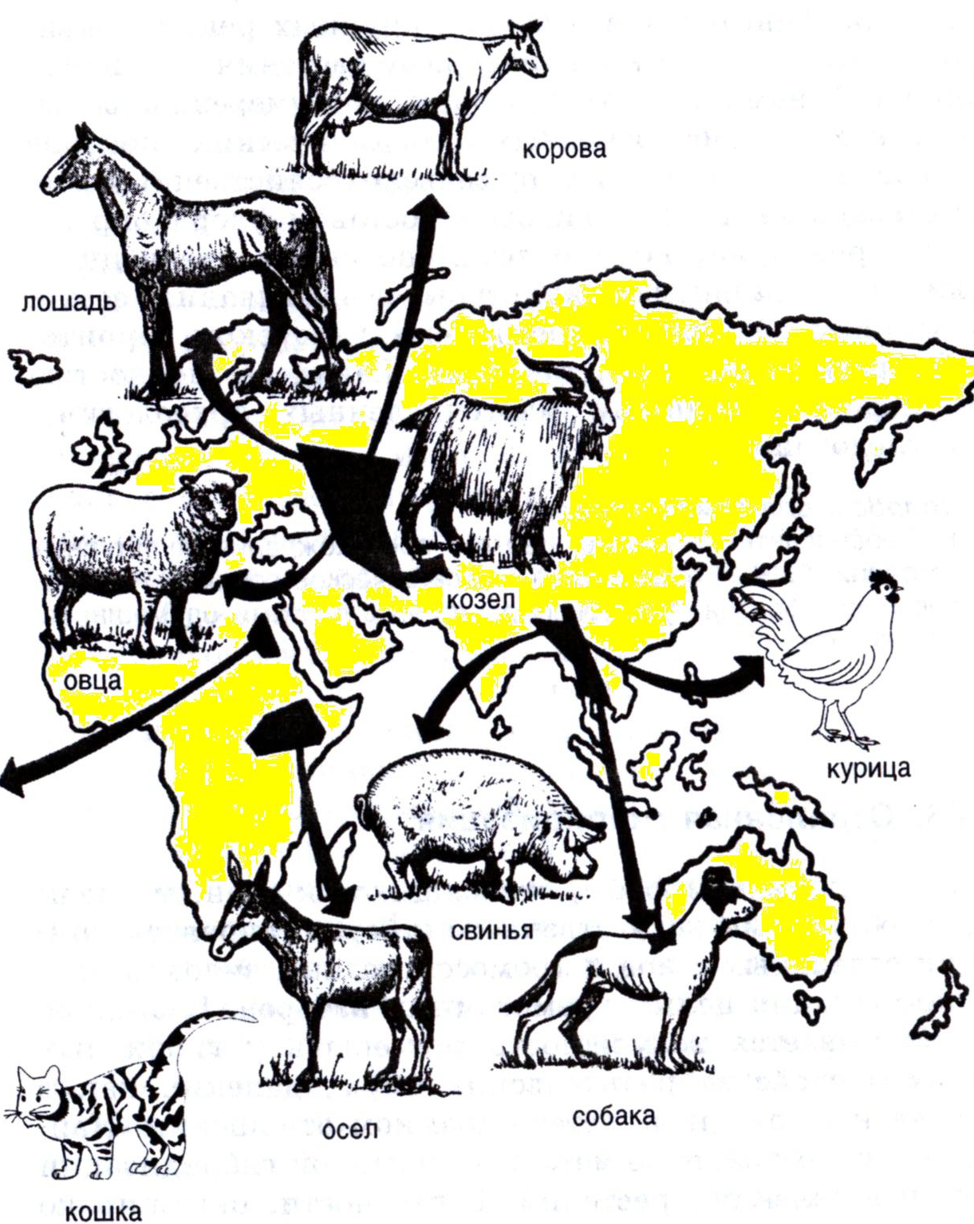
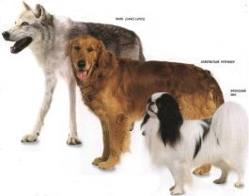
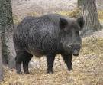
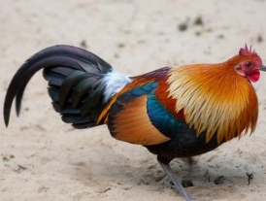
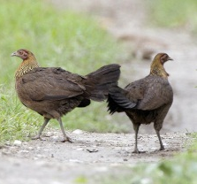
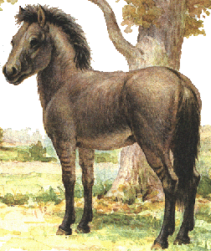
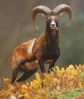
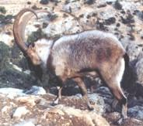
Центры происхождения домашних животных
Индонезийско-индокитайский центр
волк – собака кабан – свинья дикая красна курица джунглей
Передняя Азия
муфлоны - овцы базоарский козел – коза
тарпан – лошадь
Евразия Америка
тур – крупный рогатый скот лама индейка
Египет дикая кошка оцелот

Slide 18
Методы селекции животных
Гибридизация и индивидуальный отбор
а) Родственная гибридизация (инбридинг) - применяют с целью закрепления в породе характерных хозяйственно ценных признаков
фазаны
б) Отдаленная гибридизация (аутбридинг)
Скрещивание домашних животных с дикими предками
+ архар =
свинья железного века тонкорунные овцы архаромеринос
+ = + =
мясная порода коров волк собаковолк
свинья
+
=
кабан
зебу

Slide 19
Межвидовая гибридизация
+
=
мул
зеброид
лошак
зебрал
леопон
Лигр тигон (тайгон) як (саарлык) + домашняя корова = хайнак

Slide 20
стерлядь
бестер
белуга
одногорбый верблюд + лама = кама
индейка + утка
норка
индоутка
дельфин + касатка = вольфин
хонорик
хорек
Гролар, Пиззли (Gloral, Pizzly) =
полярный медведь + гризли

Slide 21
2. Искусственное осеменение -
введение полученной от высокоценных
самцов спермы в половые пути самки с
целью ее оплодотворения
3. Полиэмбриония - искусственное образование нескольких зародышей из одной зиготы ценных пород с последующим их введением в матку беспородных животных
4. Генетическое клонирование –
Это один из методов клеточной инженерии
В 1997 г. в Англии были проведены успешные эксперименты по клонированию овцы. Открытие показало, что соматические клетки взрослого организма млекопитающего способны передавать полную информацию о всех признаках, характерных для взрослой особи. Следовательно открываются возможности воспроизведения выдающихся по продуктивности животных-рекордистов

Slide 22
Селекция микроорганизмов
К микроорганизмам относят всех прокариот, а из эукариот – простейшие, микроскопические формы грибов и водорослей
Особенности селекции:
на небольшой площади в специальных аппаратах с питательной средой в считанные дни можно вырастить миллиарды особей
мутационный процесс можно использовать более эффективно
геном большинства микроорганизмов гаплоидный, что позволяет выявлять любые мутации уже в первом поколении
Метод селекции микроорганизмов - искусственный мутагенез и последующий отбор групп генетически идентичных клеток - клонов
Природный штамм микроорганизма
Выявление и отбор продуктивного стабильного штамма на основе естественной изменчивости
Обработка штамма мутагенами
Выявление и отбор перспективных мутантов
Многократный пересев с контролем на образование требуемого продукта
Получение продуктивного штамма
Передача продуктивного штамма в промышленное производство

Slide 23
Биотехнология -
Использование живых организмов и биологических процессов в производстве, т.е. производство необходимых для человека веществ с использованием достижений микробиологии, биохимии и технологии
XIX век - хлебопечение, виноделие, пивоварение, приготовление кисломолочных продуктов и т.д.
XX век – промышленное получение ацетона и бутанола, антибиотиков, органических кислот, витаминов, ферментов, кормового белка
ХХI век – повышение эффективности растениеводства и животноводства:
биологический удобрения, включающие в себя различные бактерии (азотобактерин)
биогумус – высокоэффективное естественное органическое удобрение, которое получают в процессе
переработки органических отходов дождевыми
червями (красный калифорнийский червь)

Slide 24
Культурные растения, устойчивые к неблагоприятным факторам
Вегетативное размножение сельскохозяйственных растений культурой тканей
Биотехнология в
медицине
Экологически
чистое топливо

Slide 25
Спасибо за внимание
В презентации использованы фотоматериалы
из коллекции http://www.google.ru/images

